Slide 1
Chapter 2
线性表
Linear List

Slide 2
目录
§2.1 线性表的类型定义
§2.2 线性表的顺序表示和实现----顺序表
§2.3 线性表的链式表示和实现
§2.4 基于线性表的算法设计
§2.5 线性表的应用举例----多项式的表示与实现

Slide 3
§2.1 线性表的类型定义
定义：n(≥0)个数据元素的有限序列,
(a₁, …a_{i-1}, a_{i}, a_{i+1},…, a_{n})
i 为 a_{i} 在线性表中的 位序
n 是表长度 (n=0时称为空表)
a₁
a₂
··
a_{i-1}
a_{i}
a_{i+1}
··
a_{n-1}
a_{n}
a_{i-1} 是 a_{i} 的直接前驱（有时简称前驱）
a_{i+1} 是 a_{i} 的直接后继（有时简称后继）

Slide 4
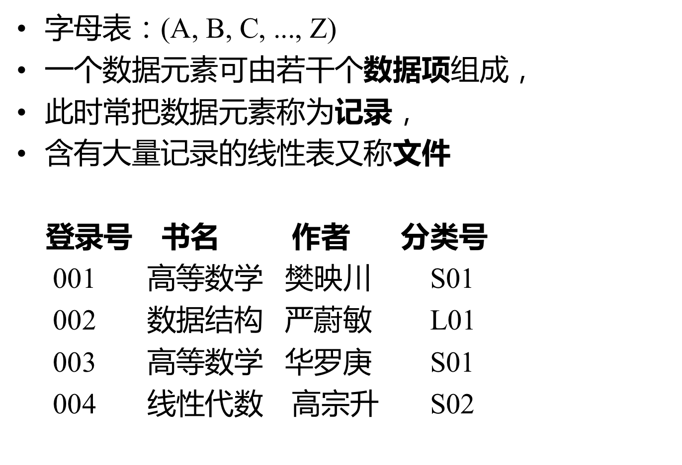
§2.1 线性表的类型定义

Slide 5
§2.1 线性表的类型定义
抽象数据类型 线性表
ADT List {
数据对象：
D＝{ a_{i} | a_{i} ∈ElemSet, i=1,2,...,n, n≥0 }
数据关系：
R1＝{ <a_{i-1} ,a_{i} >|a_{i-1} ,a_{i}∈D, i=2,...,n }
基本操作：
结构初始化操作
结构销毁操作
引用型操作
加工型操作
} ADT List

Slide 6
§2.1 线性表的类型定义
初始化操作
InitList( &L )
操作结果： 构造一个空的线性表L
结构销毁操作
DestroyList( &L )
初始条件：
操作结果：
线性表 L 已存在
销毁线性表 L

Slide 7
引用型操作
ListEmpty( L )
ListLength( L )
PriorElem( L, cur_e, &pre_e )
NextElem( L, cur_e, &next_e )
GetElem( L, i, &e )
LocateElem( L, e, compare( ) )
ListTraverse(L, visit( ))

Slide 8
ListEmpty( L )
（线性表判空）
初始条件：线性表L已存在。
操作结果：若L为空表，则返回TRUE，否则FALSE
ListLength( L )
（求线性表的长度）
初始条件：线性表L已存在
操作结果：返回L中元素个数。

Slide 9
PriorElem( L, cur_e, &pre_e )
（求前驱）
初始条件：线性表L已存在
操作结果：若cur_e是L的元素，但不是第一个，
则用pre_e 返回它的前驱，否则操作失败，pre_e无定义
NextElem( L, cur_e, &next_e )
（求后继）
初始条件：线性表L已存在
操作结果：若cur_e是L的元素，但不是最后一个，则用next_e返回它的后继，否则操作失败，next_e无定义

Slide 10
GetElem( L, i, &e )
（读表元）
初始条件：线性表 L已存在，且 1≤ i≤ ListLength (L)
操作结果：用 e 返回L中第 i 个元素的值
LocateElem( L, e, compare( ) )
（定位函数）
初始条件：线性表L已存在，e为给定值，
compare( )是判定函数
操作结果：返回L中第1个与e满足关系compare( )的元素
的位序。若这样的元素不存在，则返回值为0

Slide 11
加工型操作
ClearList( &L )
PutElem( &L, i, &e )
ListInsert( &L, i, e )
ListDelete(&L, i, &e)

Slide 12
ClearList( &L )
（线性表置空）
初始条件：线性表 L已存在
操作结果：将 L重置为空表
PutElem( &L, i, &e )
（赋值）
初始条件：线性表 L已存在，且 1 ≤ i ≤ ListLength (L)
操作结果：L中第i个元素赋值同e的值

Slide 13
ListInsert( &L, i, e )
（插入元素）
初始条件：线性表L已存在，1≤ i ≤LengthList(L)+1
操作结果：在L的第i个元素之前插入e，L长度增1
ListDelete(&L, i, &e)
（删除元素）
初始条件：线性表L已存在且非空，1≤ i ≤LengthList(L)
操作结果：删除L的第i个元素，用e返回其值，L长度减1

Slide 14
例2-1：求两个线性表La和Lb的并集 La = La U Lb
( 要求：“就地运算”，运算结果仍然存放在La中 )
输入：线性表La、线性表Lb
输出：变化了的La ➔union(&La, Lb)
  方法：扩大线性表La，将存在于线性表Lb 而不存在
  于线性表La中的数据元素插入到线性表La中去
步骤：
ListLength
GetElem
1．从线性表Lb中依次取得每个数据元素;
2．依值在线性表La中进行查访;
LocateElem
3．若不存在，则插入之。
ListInsert

Slide 15
void union(List &La, List Lb) {
La_len = ListLength(La); // 求线性表的长度
Lb_len = ListLength(Lb);
for (i = 1; i <= Lb_len; i++) {
GetElem(Lb, i, e); // 取Lb中第i个数据元素赋给e
if (!LocateElem(La, e, equal( )) )
ListInsert(La, ++La_len, e);
// La中不存在和 e 相同的数据元素，则插入之
}
} // union
O(La_len × Lb_len)

Slide 16
例 2-2
已知一个非纯集合 B，试构造一个纯集合 A，
使 A中只包含B 中所有值各不相 同的数据元素
仍选用线性表表示集合。

Slide 17
void union(List &La, List Lb) {
La_len=ListLength(La);
Lb_len=ListLength(Lb);
for (i = 1; i <= Lb_len; i++) {
GetElem(Lb, i, e); // 取Lb中第 i 个数据元素赋给 e
if (!LocateElem(La, e, equal( )) )
ListInsert(La, ++ La_len, e);
// La中不存在和 e 相同的数据元素，则插入之
}
} // union
InitList(La); // 构造(空的)线性表La

Slide 18
试改变结构，以有序表表示集合。
（2，3，3，5，6，6，6，8，12）
对集合 B 而言，
值相同的数据元素必定相邻；
对集合 A 而言，
数据元素依值从小至大的顺序插入。
数据结构改变了，
解决问题的策略也相应要改变。

Slide 19
void purge(List &La, List Lb) {
// 已知Lb中的数据元素依值非递减有序排列
InitList(La);
La_len = ListLength(La);
Lb_len =ListLength(Lb); // 求线性表的长度
for (i = 1; i <= Lb_len; i++) {
GetElem(Lb, i, e); //取Lb中第i个数据元素赋给 e
} // La中不存在和 e 相同的数据元素，则插入之
}
} // purge 基于有序表构造一个纯集合
en为刚插入的最后一个元素
if(ListEmpty(La)||!equal(en,e)){
ListInsert(La, ++La_len, e);
en = e;
O(nlog₂n)

Slide 20
例2-3：已知线性表La和Lb中的数据元素按值非递减有序排列，要求将La和Lb归并成一个新的线性表Lc，且Lc中的数据元素仍按值非递减有序排列。
输入：线性表La、Lb(均按值非递减有序排列)
输出：Lc(按值非递减有序排列) merge(La, Lb, &Lc)
方法：设置两个位置指示器 i 和 j，分别指向La和Lb
中的当前元素，初始均指向第1个。
比较 i 和 j 所指向的元素 ai 和 bj，选取值小
的插入到Lc的尾部，相应的位置指示器后移。

Slide 21
  void MergeList(List La, List Lb, List &Lc) {
  InitList(Lc); i = j = 1; k = 0;
  La_len = ListLength(La); Lb_len = ListLength(Lb);
  while ((i <= La_len) && (j <= Lb_len)) {// La和Lb均非空
  GetElem(La, i, ai); GetElem(Lb, j, bj);
  if (ai <= bj) { ListInsert (Lc, ++k, ai); ++i; }
  else { ListInsert (Lc, ++k, bj); ++j; }
  }
  while (i <= La_len) {
  GetElem(La, i++, ai); ListInsert(Lc, ++k, ai);
  }
  while (j <= Lb_len) {
  GetElem(Lb, j++, bj); ListInsert(Lc, ++k, bj);
  }
  } // MergeList
T(na, nb) =O(na+nb)

Slide 22
§2.2 线性表的顺序表示和实现----顺序表
顺序表：用一组地址连续的空间存放线性表的数
据元素，各元素按其逻辑次序依次存放
特点：逻辑上相邻的元素，物理位置上也相邻；
元素之间的逻辑关系通过物理位置的先后来体现

Slide 23
§2.2 线性表的顺序表示和实现----顺序表
L
 | a₁ | a₂ | … | a_{i-1} | a_{i} | a_{i+1} | … | a_{n}
基地址
L0C(a₁)
L0C(a_{i})
元素物理地址的计算:
LOC(a_{i+1})=LOC(a_{i})＋L
LOC(a_{i})=LOC(a₁)＋(i-1)×L

Slide 24
§2.2 线性表的顺序表示和实现----顺序表
  C中的动态分配与释放内存的函数
    void *malloc(unsigned int size) //生成一大小为size的结点空间
    free(void *p) //回收p所指向的结点空间
    C++中的动态分配与释放内存的算子
    new 类型 [初值]
    new int; new char[10]; new int[5][4];
    delete [ ] 指针变量
    delete p; delete [ ] p;

Slide 25
§2.2 线性表的顺序表示和实现----顺序表
  顺序存储结构的类型定义：
  方案一
  #define LIST_SIZE 100
  typedef struct{
  ElemType elem[LIST_SIZE]; // 存储空间
  int length; // 当前长度
  }SqList_static;
  评价：
  1) LIST_SIZE过小，则会导致顺序表上溢；
  2) LIST_SIZE过大，则会导致空间的利用率不高

Slide 26
§2.2 线性表的顺序表示和实现----顺序表
顺序存储结构的类型定义：
方案二
#define LIST_INIT_SIZE 100 //线性表的初始存储空间
#define LISTINCREMENT 10 //线性表的增量空间
typedef struct {
ElemType *elem; //基地址指针，指向数组首元素
int Length; //线性表的当前长度
int Listsize; //线性表的当前容量(以
//sizeof(ElemType)为单位)
}SqList; //俗称顺序表

Slide 27
§2.2 线性表的顺序表示和实现----顺序表
方案二解决方案一中的“上溢”和“空间利用率不高”但是有时间和空间代价
1) 必须记载当前线性表的实际分配的空间大小；
2) 当线性表不再使用时，应释放其所占的空间；
3) 要求语言能提供空间的动态分配与释放管理。

Slide 28
§2.2 线性表的顺序表示和实现----顺序表
SqList L;
elem | length | listsize
L.listsize
L.length
空闲空间
a1 | a2 | … | ai-1 | ai | ai+1 | … | an
0 | 1 |  | i-2 | i-1 | i |  | n-1
L.elem
L.elem+L.length-1
顺序表存储结构示意图

Slide 29
§2.2 线性表的顺序表示和实现----顺序表
线性表的基本操作在顺序表中的实现
InitList(&L) // 结构初始化
LocateElem(L, e, compare()) //定位
GetElem(L, i, &e) //读元素
ListInsert(&L, i, e) // 插入元素
ListDelete(&L, i, &e) // 删除元素

Slide 30
Status InitList_Sq( SqList &L ) {
// 构造一个空的线性表
L.elem=new ElemType[LIST_INIT_SIZE];
if (!L.elem) return(OVERFLOW);
//存储分配失败
else {
L.length = 0;
L.listsize = LIST_INIT_SIZE;
return OK;
}
} // InitList_Sq
算法时间复杂度： O(1)

Slide 31
查找元素操作(定位函数)：
L.Listsize
L.elem
23 75 41 38 54 62 17
p
L.length
p
p
p
p
p
i
1
2
3
4
1
8
38
50
基本操作：将顺序表中的元素
逐个和给定值比较

Slide 32
查找元素操作(定位函数)：
int LocateElem(SqList L, ElemType e) {
p=L.elem; i=1;
while(i<=L.length && *p++!=e) i++;
return i<=L.length ? i : 0;
}
时间复杂度：O(n)
后置++高于*

Slide 33
读表元操作：
Status GetElem(Sqlist L, int i, ElemType &e){
if(i<1||i>L.length) return ERROR; //i非法
e=*(L.elem + i - 1);
return OK;
}
对于顺序存储结构而言，读表元非常容易，因为元素的逻辑位置与物理下标存在简单的线性关系。时间复杂度是O(1)级的。
e=L.elem[i-1];

Slide 34
插入操作
(a₁, …, a_{i-1}, a_{i}, …, a_{n})
(a₁, …, a_{i-1}, e, a_{i}, …, a_{n})
<a_{i-1}, a_{i}>
<a_{i-1}, e>, <e, a_{i}>
a₁ a₂ … a_{i-1} a_{i} … a_{n}
a₁ a₂ … a_{i-1}
e
a_{i}
…
a_{n}
表的长度增加1

Slide 35
插入操作算法思想：
检查插入位置i是否合法：1≤i≤n＋1，共有 n+1个合法插入位置；
检查数组中是否有空闲的空间放新元素。如果没有，将数组扩展 ListIncrement 个结点
将 an 至 ai 逐个右移一位
新元素 e 放入下标为 i－1 的单元
修改表长： ++L.length
必须大量移动元素

Slide 36
Status ListInsert(SqList &L, int i, ElemType e)
{
//前插操作
if(i<1||i>L.length+1) return ERROR; // i非法
if(L.length>=L.listsize){ //需要扩展数组
newsize=L.listsize+LISTINCREMENT;
newbase=(ElemType *)realloc(L.elem, newsize*sizeof(ElemType));
if(!newbase)exit(OVERFLOW);
L.elem=newbase;
L.listsize+=LISTINCREMENT;
} //end if

Slide 37
(续前）
q=L.elem+i-1; //令q指向ai
for( p=L.elem+L.length-1; p>=q; p--)
*(p+1)=*p; //右移一位
*q=e; //将e放入第i个元素的位置上
++L.length;
return OK;
} //ListInsert
q=&L.elem[i-1];

Slide 38
语法：空间的再分配与复制(realloc操作)
指针名=（数据类型*）realloc（要改变内存大小的指针名，新的大小）。
新的大小一定要大于原来的大小，不然的话会导致数据丢失！
头文件#include <stdlib.h> ，有些编译器需要#include <malloc.h>
举例
extern void *realloc(void *mem_address, unsigned int newsize);
功能
先判断当前的指针是否有足够的连续空间，如果有，扩大mem_address指向的地址，并且将mem_address返回，如果空间不够，先按照newsize指定的大小分配空间，将原有数据从头到尾拷贝到新分配的内存区域，而后释放原来mem_address所指内存区域（注意：原来指针是自动释放，不需要使用free），同时返回新分配的内存区域的首地址。即重新分配存储器块的地址。
返回值
如果重新分配成功则返回指向被分配内存的指针，否则返回空指针NULL。
注意
这里原始内存中的数据还是保持不变的。当内存不再使用时，应使用free()函数将内存块释放。

Slide 39
ListInsert_Sq(L, 5, 66)
q=&(L.elem[i-1]); // q 指示插入位置
for(p=&(L.elem[L.length-1]); p>=q; --p)
*(p+1) = *p;
q
p
p
p
p
21 18 30 75 42 56 87
L.length-1
21 18 30 75
66
42
56
87

Slide 40
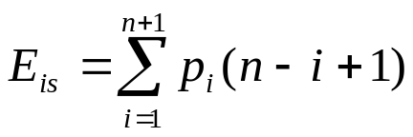
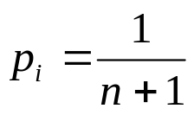
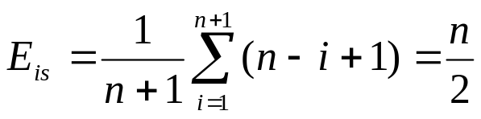
    基本操作：移动元素
    上溢时，空间的再分配与复制(realloc操作)分摊到每次插入操
    作中.若线性表的长度为n，则：
    最好情况：插入位置i为n+1，此时无须移动元素，T(n)=O(1);
    最坏情况：插入位置i为1，此时须移动n个元素， T(n)=O(n);
    平均情况：假设p_{i}为在第i个元素之前插入一个元素的概率，则：插入时移动次数的期望值：
    等概率时，即
    ∴ T(n) = O(n)

Slide 41
删除操作：
(a₁, …, a_{i-1}, a_{i}, a_{i+1}, …, a_{n})
(a₁, …, a_{i-1}, a_{i+1}, …, a_{n})
<a_{i-1}, a_{i}>, <a_{i}, a_{i+1}>
<a_{i-1}, a_{i+1}>
a₁ a₂ … a_{i-1} a_{i} a_{i+1} … a_{n}
…
a₁ a₂ … a_{i-1}
a_{i+1}
a_{n}
表的长度减1

Slide 42
删除操作：
必须保证逻辑上相邻的元素物理上也相邻
算法思想：
检查删除位置 i 是否合法，1≤i≤n，n个删除位置；
将ai+1至an逐个左移一位
for ( j = i; j < L.length ; j++)
      L.elem[j-1] = L.elem[j];
      L.length = L.length-1;
也必须大量移动元素

Slide 43
Status ListDelete(SqList &L, int i, ElemType &e) {
//删除顺序表的第 i 个元素，用e返回被删元素的值
if(i<1||i>L.length) return ERROR; //i非法
p=&(L.elem[i–1]); //令指针p指向ai
e=*p;
for(++p; p<=L.elem+L.length-1; ++p)
*(p-1)=*p; //a_{i+1}…a_{n}左移一位
--L.length ; //表的长度减1
return OK;
} //ListDelete

Slide 44
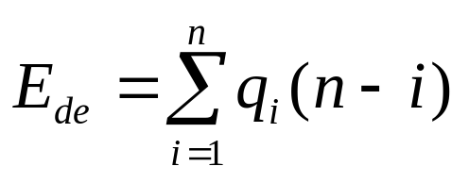
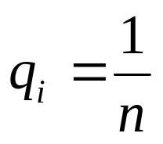
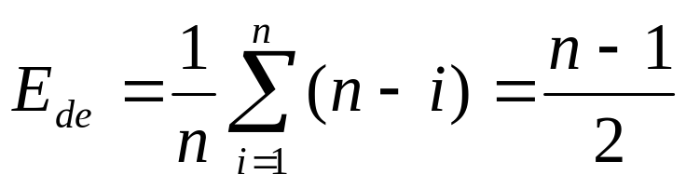
      基本操作：移动元素
      若线性表的长度为n，则：
      最好情况：删除位置i为n，此时无须移动元素，T(n)=O(1)
      最坏情况：删除位置i为1，此时须前移n-1个元素,T(n)=O(n);
      平均情况：假设q_{i}为删除第i个元素的概率，则：
      删除时移动次数的期望值：
      等概率时，即 ,
      ∴ T(n) = O(n)

Slide 45
ListDelete_Sq(L, 5, e)
p = &(L.elem[i-1]);
q = L.elem+L.length-1;
for (++p; p <= q; ++p) *(p-1) = *p;
p
q
p
p
p
21 18 30 75 42 56 87
0
L.length-1
21 18 30 75
56
87

Slide 46
顺序表存储结构特点
基本特点：逻辑上相邻的元素，物理上也是相邻的
优点
  可以直接实现元素的定位，或者说可以随机存取其中的任意元素(因为数据元素在存储结构中是连续存储的，任意元素的存储地址可由公式直接算出)。
  高级程序设计语言提供的数组类型可以直接定义顺序存储结构的线性表，使程序实现十分方便。

Slide 47
缺点：
空间利用率不高（预先按最大空间分配）
表的容量不可扩充（针对顺序表的方案一） 即使表的容量可以扩充（针对顺序表的方案二），由于其空间再分配和复制的开销，也不允许它频繁地使用
插入或删除时需移动大量元素。

Slide 48
§2.3 线性表的链式表示和实现
§2.2 线性表的链式表示和实现
2.3.1 单链表
2.3.2 循环链表
2.3.3 双向链表

Slide 49
§2.2 线性表的链式表示和实现 • 单链表
单链表：
用一组地址任意的存储单元
存放线性表中的数据元素。
元素(数据元素的映象)
+ 指针(指示后继元素存储位置)
= 结点(表示数据元素)
以“结点的序列”表示线性表
⎯⎯ 称作链表

Slide 50
§2.2 线性表的链式表示和实现 • 单链表
头指针
线性表为空表时，
头结点的指针域为空
空指针
头指针
头结点
∧
a₁ a₂ … ... a_{n ^}
以线性表中第一个数据元素a₁的存储地址
作为线性表的地址，称作线性表的头指针。
有时为了操作方便，在第一个结点之前虚加
一个“头结点”，以指向头结点的指针为链表的
头指针。

Slide 51
§2.2 线性表的链式表示和实现 • 单链表
C++中可不用
结点的类型定义：
typedef struct LNode {
ElemType data ;
struct LNode *next ;
} LNode, *LinkList;
LNode --- 结构体的类型名
LinkList --- 结构体指针的类型名，专门用来说明头指针变量
LNode *p; LinkList L;
data
next

Slide 52
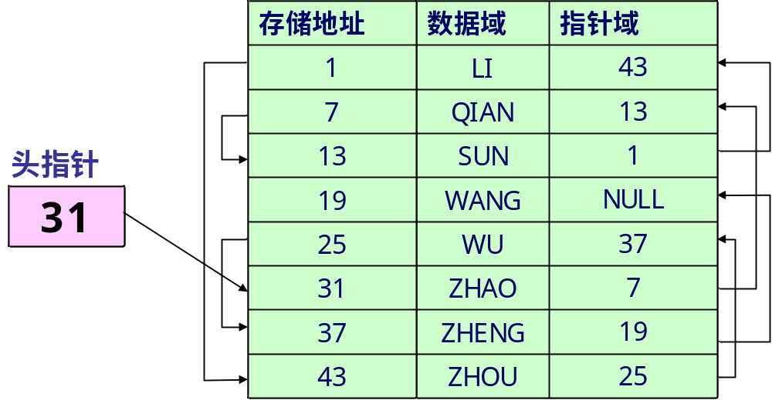
§2.2 线性表的链式表示和实现 • 单链表
线性链表示例

Slide 53
§2.2 线性表的链式表示和实现 • 单链表
L(头指针)
a₁
a₂
…
a_{i}
a_{i+1}
…
a_{n}
∧
不带头结点的单链表
空表：L==NULL
L(头指针)
头结点(附加的结点)
a₁
a₂
…
a_{i}
…
a_{n}
∧
L
带头结点的单链表
空表：L->next==NULL
∧

Slide 54
线性表的基本运算在单链表上的实现：
L
初始化空链表：
Status InitList ( LinkList &L ) {
//L是带头结点的单链表的头指针
L=new LNode; //申请头结点
if(!L) exit(OVERFLOW);
L->next=NULL;
return OK;
}
∧
(*L).next

Slide 55
GetElem(L, i, &e)
e=30
i=3
L
∧
21
18
30
75
42
56
p
p
p
j
1
2
3

Slide 56
单链表是一种顺序存取的结构，
为找第 i 个数据元素，必须先找到第
i-1 个数据元素。
查找第 i 个数据元素的基本操作为：令指针p始终指向线性表中第j个数据元素。移动指针，比较j和i。

Slide 57
读表元操作 (算法2.8)
Status GetElem (LinkList L, int i, ElemType &e) {
//L是带头结点的单链表，读L的第i个元素，用e返回其值
p=L->next; j=1; //指针p指向a1
while(p && j<i)
{p=p->next; j++;} //指针p右移i－1次
if(!p||j>i)return ERROR; //i非法 !p--i太大,j>i--i太小
e=p->data;
return OK；
} //GetElem
不能根据i算出ai的地址直接读，只能从头结点开始一个一个向后摸。
频次最高的操作
当1≤i≤表长n时,频度为i-1;否则为n
T(n) =O(n)

Slide 58
§2.2 线性表的链式表示和实现 • 单链表
求表长：
int ListLength ( LinkList L ){
// L是带头结点的单链表
p=L->next; n=0;
while(p) {n++; p=p->next;}
return (n);
} //ListLength O(n)

Slide 59
§2.2 线性表的链式表示和实现 • 单链表
定位
int LocateElem(LinkList L, ElemType e)
{ int i=1;
LNode *p=L->next;
while (p && p->data!=e)
{ i++;
p=p->next;
}
if (!p) //未找到data域等于e的结点
return(0);
else //找到data域等于e的结点
return(i);
}
O(n)

Slide 60
§2.2 线性表的链式表示和实现 • 单链表
插入操作：
1. 指针p从头结点开始， “摸”到a_{i-1;}
2. 检查i的合法性;
3. 为新结点申请空间s;
4. 修改指针：s->next=p->next; p->next=s;
耗时间！
p
e
L
a₁
…
a_{i－1}
a_{i}
…
a_{n}
∧
e
s

Slide 61
在链表中插入结点只需要修改指针。
若要在第i个结点之前插入元素，修改的是
第i-1个结点的指针。
在单链表中第 i 个结点之前进行插入的基本操作找到第i-1个结点，修改其指向后继的指针。

Slide 62
（算法2.9）
Status ListInsert( LinkList &L, int i, ElemType e ) {
// L是带头结点的单链表,在ai之前插入新结点e
p=L; j=0; //p指向头结点，j是计数器
while(p && j<i-1){ p=p->next; j++; } //令p指向ai-1
if (!p || j>i-1) return ERROR; //i非法
s=new Lnode;
s->data=e;
s->next=p->next; p->next=s; //修改指针
return OK;
} // ListInsert
特点：不需要大量移动元素，只需修改指针
O(n)

Slide 63
Status ListInsert( LinkList &L, int i, ElemType e ) {
// L是不带头结点的单链表,在ai之前插入新结点e
if（i<=0) return ERROR; //i太小，非法
if(i==1){
s=new Lnode; s->data=e; s->next=L; L=s;}
else {
p=L; j=1; //p指向首元结点，j是计数器
while(p && j<i-1){p=p->next; j++;} //令p指向ai-1
if(!p) return ERROR; //i太大，非法
s=new Lnode；s->data=e;
s->next=p->next; p->next=s; } //修改指针
return OK;
} // ListInsert O(n)

Slide 64
删除操作:
指针p从头结点开始，“摸到”ai-1;
修改指针域：
q=p->next;
p->next=q->next;
delete q;
L
p
q
a₁
…
a_{i－1}
a_{i}
a_{i+1}
…

Slide 65
（算法2.10）
Status ListDelete( LinkList &L, int i, ElemType &e ) {
// L是带头结点的单链表,删除ai，用参数e返回被删结点的值
p=L; j=0; //p指向头结点，j是计数器
while(p && j<i-1){p=p->next; j++;} //p指向a_{i-1}
if (!(p->next) || j>i-1) return ERROR; // i非法
q=p->next; e=q->data;
p->next=q->next; delete q; //修改指针
return OK;
} // ListInsert O(n)
特点：也不需要大量移动元素，只需修改指针。

Slide 66
对链表设置头结点的好处
对带头结点的链表，在表的任何结点之前插入结点或删除表中任何结点，所要作的都是修改前驱结点的指针域。设置头结点后，任何结点都有前驱结点（若链表没有头结点，则首元结点没有前驱结点，在其前插入结点或删除该结点时操作复杂些）。
对带头结点的链表，头指针是指向头结点的非空指针，因此空表与非空表的处理是一样的。

Slide 67
void ClearList(&L) {
// 将单链表重新置为一个空表
while (L->next) {
p=L->next; L->next=p->next;
}
} // ClearList
delete p;
算法时间复杂度：
O(n)

Slide 68
如何从线性表得到单链表？
链表是一个动态的结构，它不
需要予分配空间，因此生成链表的
过程是一个结点“逐个插入”的过程。

Slide 69
例如：逆位序输入 n 个数据元素的
值，建立带头结点的单链表。
操作步骤：
1、建立一个“空表”；
2、输入数据元素a_{n}，
建立结点并插入；
an
3、输入数据元素a_{n-1}，
建立结点并插入；
an
an-1
4、依次类推，直至输入a₁为止。

Slide 70
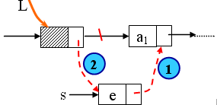
    创建单链表---头插法(算法2.11, P30) (看flash)
    思想：每次将待插结点*s插入到第一个结点之前；当有头结点
    时，待插结点也可视为插入到第0个结点(头结点)之后。
    步骤：以单链表中有头结点为例，
    ① s =new LNode; ② cin>>s->data;
    ③ s->next = L->next; ④ L->next = s;
    分析：由上可看出每次插入一个结点所需的时间为O(1)
    ∴头插法创建单链表的时间复杂度 T(n) = O(n)

Slide 71
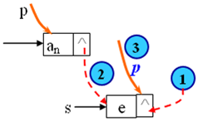
      创建单链表---尾插法 (看flash)
      思想：待插结点*s插入到最后一个结点之后 。
      步骤：① 获得最后一个结点的位置,使p指向该结点
      ② p->next = new LNode;③ p = p->next;
      ④ cin>>p->data; ⑤ p->next = NULL;
      分析：要想获取最后一个结点的位置，必须从头指
      针开始顺着next链搜索链表的全部结点，该过程的时间
      复杂度是O(n)。如果每次插入都按此方法获取最后一个
      结点的位置，则整个创建算法的时间复杂度为O(n²)。

Slide 72
改进尾插法算法：
void Tail_Insert( LinkList &L ) {
//从键盘输入结点，按尾插法创建带头结点的单链表L
L=new LNode; L->next=NULL; //定义头结点
p=L; //p是L的尾指针
cin>>e; //从键盘输入一个结点
while(e != EndMark){ //EndMark是某个结束标志
s=new LNode; //申请新结点
s>data=e;
s->next=NULL; p->next=s; p=s; //插入链表
cin>>e; //继续读
} //end while
} //end Tail_Insert;

Slide 73
单链表存储结构特点
基本特点：逻辑上相邻的元素，物理上
不一定相邻。
优 点：是一种动态结构，不需预先
分配空间。整个存储空间为
多个链表共用。

Slide 74
缺点：
不能随机存取，查找速度慢
在单链表的最后一个元素后插入元素或删除最后一个元素时需遍历整个链表
单链表的表长是一个隐含值
在链表中，元素的位序概念淡化，结点的位置概念强化
改进链表的设置：
增加表长、表尾指针和当前位置的指针
将基本操作中的位序i改变为指针p

Slide 75
结合实际问题操作的特征以及环境进行选取
如单链表的另一种结构
typedef struct LNode{ //结点类型
    ElemType data;
    struct LNode *next;
  } *Link, *Position;
  typedef struct { //链表类型
    Link head, tail; //指向头结点和最后一个结点
    int len; //链表长度
    Link current; // 指向当前访问的结点，初始位
    //置指向头结点
  }LinkList;

Slide 76
Status MakeNode(Link &p, ElemType e);
// 分配由p指向的值为e的结点，并返回OK;
// 若分配失败，则返回ERROR
Void FreeNode(Link &p)
// 释放p所指结点

Slide 77
链表的基本操作
{结构初始化和销毁结构}
Status InitList (LinkList &L);
// 构造一个空的线性链表L，头指针、尾
//针和当前指针均指向头结点，表长为0
Status DestroyList (LinkList &L);
// 销毁线性表L，L不再存在
O(1)
O(n)

Slide 78
引用型操作
Status ListEmpty (LinkList L);
int ListLength (LinkList L);
Status Prior (LinkList L);
//改变当前指针指向其前驱
Status Next (LinkList L);
//改变当前指针指向其后继
ElemType GetCurElem (LinkList L);
//返回当前指针所指数据元素
O(1)
O(1)
O(n)
O(1)
O(1)

Slide 79
Status LocatePos (LinkList L,int i)
//改变当前指针指向第i个结点
Status LocateElem (LinkList L, ElemType e, Status(*compare) (ElemType, ElemType));
//若存在与e满足compare()判定关系的元素，则移动当前
//指针指向第1个满足条件的元素，并返回OK;否则返回
//ERROR
Status ListTraverse (LinkList L,
Status (*visit)());
//依次对L的每个元素调用visit()
O(n)
O(n)
O(n)

Slide 80
加工型操作
O(n)
Status ClearList (LinkList &L);
Status SetCurElem(LinkList L, ElemType e);
//更新当前指针所指数据元素
Status Append (LinkList &L,Link s);
//由s指向的一串结点链接在最后一个结点之后
Status InsAfter (LinkList &L, ElemType e);
//将元素e插入在当前指针之后
Status DelAfter (LinkList &L, ElemType &e)
//删除当前指针之后的结点
{这里定义的大部分算法都将结点和指针的概念封装在算法中}
O(1)
O(1)
O(1)
O(1)

Slide 81
Status InsAfter (LinkList &L, ElemType e);
//若当前指针在链表中，则将元素e插入在当前指针之
//后，并返回OK;否则返回ERROR
if(!L.current) return ERROR;
if(!MakeNode(s,e)) return ERROR;
S->next= L.current->next;
L.current->next=s;
return OK;
} //InsAfter
O(1)

Slide 82
Status DelAfter (LinkList &L,ElemType &e)
//若当前指针及其后继结点都在表中，则删除当前指针
//之后的结点，并返回OK;否则返回ERROR
if(!(L.current && L.current->next))
return ERROR;
q= L.current->next;
L.current->next=q->next;
e=q->data; FreeNode(q);
return OK;
} //DelAfter
O(1)

Slide 83
利用上述定义的线性链表可以完成
线性表的其它操作
例一：
Status ListInsert_L(LinkList L, int i,
ElemType e)
{ if(!LocatePos(L,i-1))
return ERROR; //i值不合法
if(InsAfter(L,e))
return OK; //插入在第i-1个结点之后
else return ERROR;
} //ListInsert_L
O(1)

Slide 84
例二：
void MergeList_L(LinkList &La, LinkList &Lb,
LinkList &Lc, int (*compare)(ElemType, ElemType))
if(!InitList(Lc)) return ERROR; //存储空间分配失败
LocatePos(La,0); LocatePos(Lb,0);//当前指针指向头结点
if(DelAfter(La,e)) a=e;
else a=MAXC //MAXC为常量最大值
if(DelAfter(Lb,e)) b=e;
else b=MAXC //a和b为两表中当前比较元素
while(!(a=MAXC && b=MAXC)){ //La和Lb不同时为空
if((*compare)(a,b)<=0) { //a<=b
InsAfter(Lc,a);
if(DelAfter(La,e1)) a=e1;
else a=MAXC; }
else{ //a>b
InsAfter(Lc,b);
if(DelAfter(Lb,e1)) b=e1;
else b=MAXC; } } //while }
DestroyList(La); DestroyList(Lb); return OK;
} //MergeList_L
O(la+lb)

Slide 85
§2.3线性链表的其它形式 • 静态单链表
  问题： 若语言不支持指针类型，能用链式存储吗？
  可以借用语言中的数组来表示链表— 静态链表
  数组元素(数据元素的值、指示器)— 结点
  类型定义
  #define MAXSIZE 1000 //链表的最大长度
    typedef struct{
    ElemType data;
    int cur; //替代动态链表结点中的指针域
    }component, SLinkList[MAXSIZE];

Slide 86
§2.3线性链表的其它形式 • 静态单链表
  与动态链表使用上的差异（见32页静态链表示例）
  链表的结点是数组中的一个分量
  数组分量中的cur代替动态链表中的指针域，用来
  指示直接后继或直接前驱结点在数组中的相对位置
  数组的第0个分量可视为头结点
  以0或负数代表空指针NULL
  以整型游标i代替动态指针p，以i = S[i].cur代
  替p = p->next取下一个元素的位置

Slide 87
§2.3线性链表的其它形式 • 静态单链表
  动态分配与释放的模拟
    思想：将未使用的分量用游标cur链成一个备用链；插入时，取备用链中的第一个结点作为插入的新结点；删除时将从链表中删除下来的结点链接到备用链上
    初始化链表(算法2.14, P33)
    space[0].cur为备用链的头指针，cur为0表示空指针
      void InitSpace_SL(SLinkList &space){
      for( i=0 ; i < MAXSIZE-1; i++)
      space[i].cur=i+1;
      space[MAXSIZE-1].cur = 0;
      }// InitSpace_SL

Slide 88
§2.3线性链表的其它形式 • 静态单链表
    模拟动态分配(算法2.15, P33)
      int Malloc_SL(SLinkList &space){
      i = space[0].cur;
      if ( space[0].cur!=0 )
      space[0].cur = space[i].cur; return i;
      }//Malloc_SL
    模拟动态释放(算法2.16, P33)
      void Free_SL(SLinkList &space, int k){
      space[k].cur = space[0].cur;
      space[0].cur = k;
      }// Free_SL

Slide 89
§2.3线性链表的其它形式 • 循环链表
L
…
a₁
a₂
a_{n-1}
a_{n}
∧
单链表
L
…
a₁
a₂
a_{n-1}
a_{n}
带头结点的循环单链表
L
…
a₁
a₂
a_{n-1}
a_{n}
不带头结点的循环单链表

Slide 90
§2.3线性链表的其它形式 • 循环链表
在循环单链表中，从任意一个结点出发，沿着向后链能够访问到表中的所有元素
对循单环链表的操作与普通单链表基本相同，只是判表空和判断表尾元素的条件有所不同

Slide 91
§2.3线性链表的其它形式 • 循环链表
p
L
…
a₁
a₂
a_{n-1}
a_{n}
空表：L->next==L
表尾结点：p->next==L
L
L
p
…
a₁
a₂
a_{n-1}
a_{n}
空表：L==NULL
表尾结点：p->next==L

Slide 92
§2.3线性链表的其它形式 • 循环链表
L
…
a₁
a₂
a_{n-1}
a_{n}
用头指针引导的循环单链表
能直接访问表头，但不能直接访问表尾
rear
…
a₁
a₂
a_{n-1}
a_{n}
用尾指针引导的循环单链表
头结点：rear->next
结点a_{n}：rear
结点a₁: rear->next->next
这种循环链表真不错，访问表头和表尾都很方便

Slide 93
例：将两个循环单链表合并成一个循环单链表
Ra
…
a₁
a₂
a_{n-1}
a_{n}
q
…
b₁
b₂
b_{m-1}
b_{m}
Rb
void connect( LinkList &Ra, LinkList Rb ) {
q=Rb->next;
Rb->next=Ra->next;
Ra->next=q->next;
Ra=Rb;
delete q; }

Slide 94
2.3.3 双向链表
§2.3线性链表的其它形式 • 双向链表
在单链表中，通过向后链可以直接访问一个结点的后继，但是不能直接访问到一个结点的前驱，只能从头结点开始逐个向后摸。为了能直接访问前驱，可以在每个结点上增加一个指向前驱的指针域prior。
prior
data
next
指向前驱
指向后继

Slide 95
§2.3线性链表的其它形式 • 双向链表
双向链表的结点类型定义：
typedef struct DuLNode {
ElemType data;
struct DuLNode *prior;
struct DuLNode *next;
} DuLNode, *DuLinkList;
prior
data
next

Slide 96
§2.3线性链表的其它形式 • 双向链表
L
双向链表
…
∧
a₁
a₂
a₃
…
a_{n}
∧
对称性：p->next->prior == p->prior->next == p
双向循环链表
L
p
…
a₁
a₂
a₃
…
a_{n}
L
空表：L->next == L;
L->prior == L;

Slide 97
§2.3线性链表的其它形式 • 双向链表
对双向链表而言，大部分操作与单链表差不多，只是插入和删除操作的差别比较大。

Slide 98
§2.3线性链表的其它形式 • 双向链表
p
插入操作：
a_{i-1}
a_{i}
a_{i+1}
2
3
4
1
修改指针的语句：
1. s->next=p;
2. s->prior=p->prior;
3. p->prior->next=s;
4. p->prior=s
e
s

Slide 99
§2.3线性链表的其它形式 • 双向链表
删除操作：
p
a_{i-1}
a_{i}
a_{i+1}
修改指针的语句：
p->prior->next=p->next;
p->next->prior=p->prior;
delete p

Slide 100
§2.4基于线性表的算法设计
问题描述——合并、分解问题，侧重在链表
  若干源表按一定条件合并成一个目标表
    示例：A=A∪B; C=A∪B
  将一个源表按一定条件分解成若干目标表
    示例：已知一线性链表中含有三类字符的数据元素，试将该链表分割为三个循环链表，其中每个循环链表中均只含一类字符。
  若干源链表按一定条件重新组成若干目标链表
    示例：A=A∪B, B=A∩B
  删除一个表中的部分元素
    示例：删除数据元素按值非递减有序排列的单链表中所有值大于mink且小于maxk的元素，同时释放被删结点空间。
    示例：已知A,B,C三个递增有序表，要求对A表进行如下操作：删去那些既在B表中出现又在C表中出现的元素。

Slide 101
§2.4 基于线性表的算法设计
问题分析
  筛选处理时间复杂度会因为源链表是否有序，而有不同数量级
    问题1：已知A,B,C三个表，要求对A表进行如下操作：删去那些既在B表中出现又在C表中出现的元素。
    O(LengthA* (LengthB+LengthC))
    问题2：已知A,B,C三个递增有序表，要求对A表进行如下操作：删去那些既在B表中出现又在C表中出现的元素。
    O(LengthA+LengthB+LengthC))
  在下面的合并、分解的问题求解框架中，不考虑
  因源表是否有序而导致的筛选必须在遍历其它源表的
  全部结点才能确定的问题。

Slide 102
§2.4 基于线性表的算法设计
解题框架
  必要的初始化
    各目标表的初始化
      对于仅对一源表进行分解删除的，该源表同时也是目标表，不需要初始化。
      目标表中是否含头结点，是否是循环链表，是否利用源表结点空间，会影响目标表的初始化
    引入源表指示器、目标表指示器
      源表中是否含头结点，会影响源表指示器的初始化
      目标表的创建方法(头插法/尾插法)会影响到目标表指示器的定义与设置

Slide 103
§2.4 基于线性表的算法设计
解题框架
  循环处理
  当各源表指示器未到表尾时，根据筛选条件，循环地将满足条件的结点插入到目标表中(或根据题目要求释放掉)
    源表是否是循环链表，会影响源表表尾的判断
    对于选中的结点，其位置要暂存，便于插入到目标表中(或释放掉)；并且对应的源表指示器也要向后推进；
    选中结点插入到特定目标表的方法，跟目标表的创建方法有关
  处理尚未到达表尾的源表中的剩余表项

Slide 104
例1：简单的单表分解释放
  题目要求: 删除数据元素按值非递减有序排列的单链表中所有值大于mink且小于maxk的元素，同时释放被删结点空间.
  解题思路:
    思路一：依次扫描表中的各个结点，判断该结点的值是否大于mink且小于maxk，若符合则删除之
    思路二：
    对该链表从首结点开始搜索，查找并记录如下四个结点的位置：
      第一个大于mink的结点的指针p及其前驱结点的指针ppre
      第一个大于等于maxk的结点指针q及其前驱结点的指针qpre；
    ppre->next =q; qpre->next=NULL;
    删除从p到qpre指向的全部结点

Slide 105
例1：简单的单表分解释放
    思路二：特殊情况：
    q为空，删除从p到表尾的全部结点，可以并入上述的一般情况；
    p为空，不存在这样的元素，不必删除
      for( ppre= L, p=L->next; p!=NULL && p->data<=mink ;
      ppre=p, p=p->next);
      if ( p != NULL ){
      for( qpre= ppre, q=p ; q!=NULL && q->data<maxk ;
      qpre=q, q=q->next);
      ppre->next=q;
      qpre->next=NULL;
      while ( p != NULL ){
      dp=p; p= p->next; free(dp);
      }
      }

Slide 106
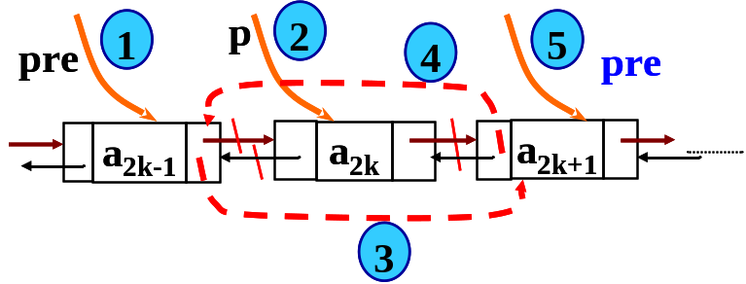
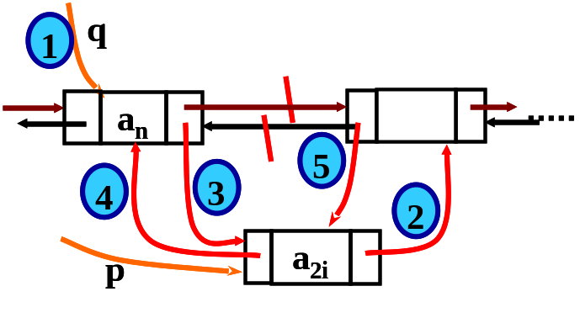
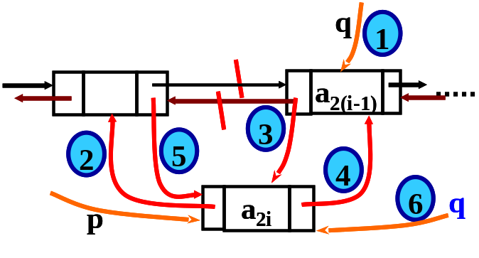
例2：双向循环链表的自身变换
  题目要求: 将带头结点的双向循环链表L=(a1,a2,a3,……,an)调整为(a1,a3,……,an,……,a4,a2).
  解题思路: 调整过程为一循环处理过程，每次循环执行如下两步：
  1) 从表中删除一结点，结点空间不释放
  若依次删除第2、4、……结点，则整
  个循环顺着后向链next域推进。
  2) 将1)去掉的结点插入到表中。
  有两种插入方法：1)顺着后向链插入;2)顺着前向链插入。

Slide 107
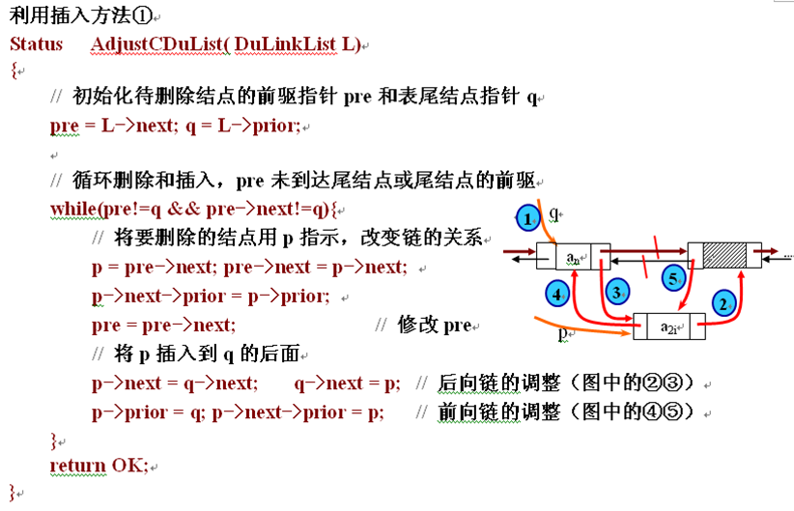

Slide 108
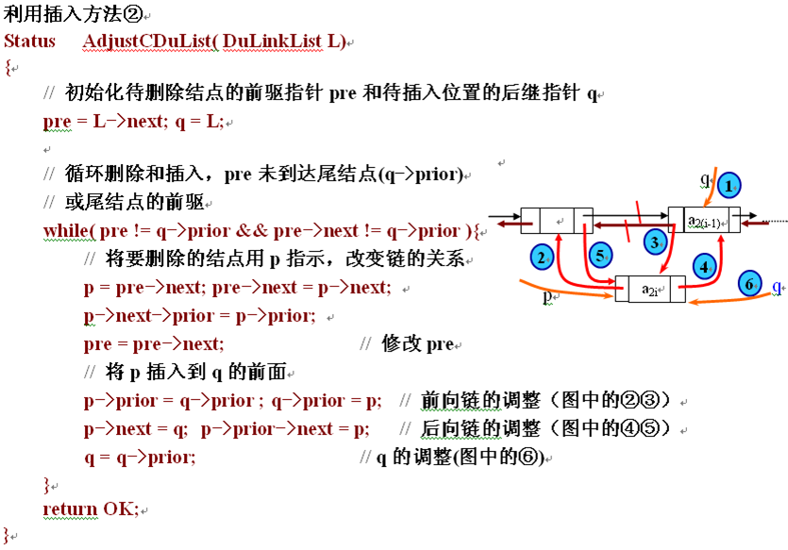

Slide 109
例3：判断两个集合La和Lb是否相等
“集合相等”：①集合中元素个数相同；②每个元素一一对应；但元素的排列次序不一定相同
算法思想：
(1)首先检查两个表的长度，如果不相等，则能得出两个集合不相等的结论，结束算法。
(2)建立La的副本Lc；
(3)检测Lb中的每个元素bi，如果bi在Lc中不存在，则能得出不相等的结论；如果bi在Lc中存在，则将Lc中与bi相等元素删去；如果每个bi都存在于Lc中，则两个集合相等

Slide 110
bool isequal( List La, List Lb) {
//判断线性表La和Lb是否相等
La_len=ListLength(La); //求La表长
Lb_len=ListLength(Lb);//求Lb表长
if(La_len!=Lb_len) return FALSE;
InitList (Lc); //初始化Lc
for(i=1;i<La_len;i++){ //建立La的副本Lc
GetElem(La, i, ai);
ListInsert(Lc,i,ai);
}
//未完，接下页

Slide 111
//续 isequal
found=TRUE； //辅助变量found用来作为查找标志
for(k=1;k<=Lb_len && found; k++){
GetElem(Lb, k, e); //读取Lb中第k个元素e
i=LocateElem(Lc,e);
if(i==0) found=FALSE; //e在Lc中不存在,改标志
else ListDelete(Lc,i,e); //存在，Lc中删除e
} //for
DestroyList(Lc);
return found;
}

Slide 112
例4：逆置顺序表
逆置前：
(a₁,a₂,...,a_{i-1},a_{i},a₁₊₁,...,a_{n-1},a_{n})
逆置后：
(a_{n},a_{n-1},...,a_{i+1},a_{i},a_{i-1},...,a₂,a₁)
初始时在表头和表尾各设一个指针i和j；
互换i、j所指的元素；
i++; j--;
重复执行，直至i和j相遇。

Slide 113
§2.2 线性表的顺序表示和实现----顺序表
void invert ( ElemType *E，int s， int t ) {
//将数组E自下标s至下标t之间的元素逆置
while(s<t) E[s++] ↔ E[t--] ;
}
void InvertSqList( SqList L ) {
//将顺序表L中的所有元素逆置
invert(L.elem, 0, L.length-1);
}

Slide 114
例4.逆置单链表
方法1：用头插法重组单链表
void ReverseLinkList1 ( LinkList L ) {
// L是带头结点的单链表。用头插法逆置L
if ( !L->next ) return; //空表
p=L->next; //p指向a1
L->next=NULL; //剥离头结点
while (p) { q=p->next ; //用辅助指针q“拽住”p的后继
p->next=L->next ; L->next=p ; //将p头插在L中
p=q ;
}
} //ReverseLinkList1

Slide 115
方法2：将所有结点的next指针逆转
void ReverseLinkList2 ( LinkList L ) {
// L是带头结点的单链表的头指针；p、q、r是三个辅助指针
if ( !L->next ) return; //空表
p=L->next; q=p->next;
p->next=NULL; //a1的next置空指针，剥离头结点
while (q) { r=q->next ;
q->next=p ; //将q->next指向q的前驱
p=q ; q=r ;
}
L->next=p;
} //ReverseLinkList1

Slide 116
例5：例2-1
  顺序表的实现：基本操作的简单替换
  动态链表
    无须特意求La、Lb的长度
    ——原目的是为了控制线性表的边界
    无须每次调用GetElem_L()
    ——它可以和外层的循环合二为一
    无须每次调用ListInsert_L()
    ——可以引入指针变量记录La的尾结点的位置
    可以利用Lb的原有结点空间
    ——前提：Lb本身不再被使用

Slide 117
§2.2 基于单链表的算法设计
  动态链表：算法需要重新整合！
    void Union_L(LinkList &La, LinkList &Lb){
    for ( pa = La; pa->next != NULL; pa=pa->next);
    for ( pb = Lb; pb->next !=NULL; ){
    e = pb->next->data;
    for(qa = La->next; qa != NULL && !equal(qa->data, e) ;
    qa=qa->next);
    if (qa == NULL) {
    qa->next = pb->next;
    qa = qa->next;
    pb->next = pb->next->next;
    } else
    pb = pb->next;
    }//end of for
    qa->next = NULL;
    }//Union_L
使pa指向La的最后一个结点
依次处理Lb中的每一个结点
在La中查找e
未查到，插入到La的尾部
查到，取Lb的下一个结点

Slide 118
例6：在有序的顺序表L中插入新结点，使得L仍然有序
void OrderInsert( SqList L, ElemType x ) {
//L非递减有序的顺序表，插入新元素x，使L仍然有序
i=L.length-1; //i指向表尾元素
while(i>=0 && x<L.elem[i]) {
L.elem[i+1]=L.elem[i]; //大于x的元素右移
i--;
} //while
L.elem[i+1]=x; L.length++;
} //OrderInser

Slide 119
例6：在有序单链表L中插入新结点，使得L仍然有序：
void OrderInsert( LinkList L, ElemType e ) {
//L是带头结点且非递减有序的单链表，插入新元素e，使L仍然有序
p=L;
while(p->next!=NULL && p->next->data<e)
p=p->next; //找插入位置
s=(LNode *)malloc(sizeof(LNode));
s->next=p->next; s->data=e;
p->next=s;
} //OrderInsert O(n)

Slide 120
例7：求有序顺表L的纯集合（P38例2.11)
void purge( SqList L) {
//L非递减有序的顺表，删除其中多多余的重复元素
i=-1; j=0; //i指向新表的表尾，j指向当前处理的结点
while(j<L.lenght)
if(j==0 || L.elem[i]!=L.elem[j])
L.elem[++i]=L.elem[j++];
L.length=i+1;
} purge

Slide 121
§2.2 线性表的顺序表示和实现----顺序表
例8：用顺序表实现purge
void purge(SqList &A, SqList &B){
//已知A为空顺序表。
//将顺序表B中所有值不同元素插入A中，然后销毁B
A.elem[0]=B.elem[0]; A.length=1;
for(i=1;i<B.length;i++){
e=B.elem[i]; j=0;
while(j<A.length && e!=A.elem[j]) j++;
if(j==A.length) A.elem[A.lenght++]=e;
}//for
delete[]B.elem; B.listsize=0;B.length=0;
}

Slide 122
例9，两个有序单链表的归并：
void MergeList( LinkList La, LinkList Lb ) {
//La和Lb是带头结点且非递减有序的单链表，将他们归并成Lc
pa=La->next; pb=Lb->next;
Lc=pc=La; //La的头结点作为Lc的头结点
while(pa && pb)
if(pa->data<=pb->data){
pc->next=pa; pc=pa; pa=pa->next;}
else {
pc->next=pb; pc=pb; pb=pb->next;}
pc->next = pa? pa : pb; delete Lb;
}

Slide 123
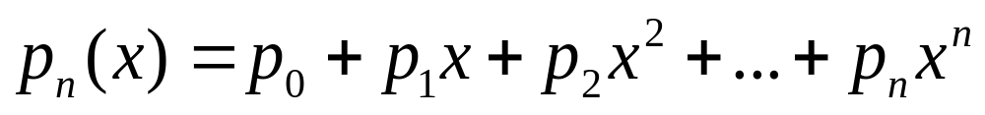
§2.5 一元多项式的表示及相加
一元多项式
在计算机中，可以用一个线性表来表示:
P = (p₀, p₁, …，p_{n})
但是对于形如
S(x) = 1 + 3x¹⁰⁰⁰⁰ – 2x²⁰⁰⁰⁰
^{的多项式，上述表示方法是否合适？}

Slide 124
一般情况下的一元稀疏多项式可写成
P_{n}(x) = p₁x^{e1} + p₂x^{e2} + ┄ + p_{m}x^{em}
其中：p_{i} 是指数为 e_{i} 的项的非零系数，
0≤ e₁ < e₂ < ┄ < e_{m} = n
可以用下列线性表表示：
（（p₁, e₁）, (p₂, e₂), ┄, (p_{m},e_{m}) ）

Slide 125
例如:
P₉₉₉(x) = 7x³ - 2x¹² - 8x⁹⁹⁹
可用线性表
( (7, 3), (-2, 12), (-8, 999) )
表示

Slide 126
抽象数据类型一元多项式的定义如下：
ADT Polynomial {
数据对象：
数据关系：
D＝{ a_{i}| a_{i}∈TermSet,i=1,2,...,m, m≥0
TermSet 中的每个元素包含一个
表示系数的实数和表示指数的整数 }
R1＝{ <a_{i-1} ,a_{i} >|a_{i-1} ,a_{i}∈D, i=2,...,m
且a_{i-1}中的指数值＜a_{i}中的指数值 }

Slide 127
基本操作：
CreatPolyn ( &P, m )
DestroyPolyn ( &P )
PrintPolyn ( &P )
操作结果：输入 m 项的系数和指数，
建立一元多项式 P。
初始条件：一元多项式 P 已存在。
操作结果：销毁一元多项式 P。
初始条件：一元多项式 P 已存在。
操作结果：打印输出一元多项式 P。

Slide 128
PolynLength( P )
AddPolyn ( &Pa, &Pb )
SubtractPolyn ( &Pa, &Pb )
… …
} ADT Polynomial
初始条件：一元多项式 P 已存在。
操作结果：返回一元多项式 P 中的项数。
初始条件：一元多项式 Pa 和 Pb 已存在。
操作结果：完成多项式相加运算，即：
Pa = Pa＋Pb，并销毁一元多项式 Pb。

Slide 129
改进的单链表
typedef struct LNode{ //结点类型
    ElemType data;
    struct LNode *next;
  } Lnode, *Link;
  typedef struct { //链表类型
    Link head, tail; //指向头结点和最后一个结点
    int len; //链表长度
    Link current; // 指向当前访问的结点，初始位
    //置指向头结点
  }LinkList;

Slide 130
一元多项式的实现：
typedef LinkList polynomial;
// 用带表头结点的有序链表表示多项式
结点的数据元素类型定义为:
typedef struct { // 项的表示
float coef; // 系数
int expn; // 指数
} term, ElemType;
coef
expn
data

Slide 131
int cmp(term a, term b);
//依a的指数值<(或=)(或>)b的指数值，分别返回-1、0、+1
Status LocateElem(LinkList L, ElemType e,
int (*compare) (ElemType,ElemType));
//若有序链表L中存在与e满足判断函数compare()取值为0的元
素，则当前指针指示L中第一个值为e的结点，并返回TRUE；否
则当前指针指示第一个与e满足判断函数compare()取值>0的元
素的前驱，并返回FALSE
compare=cmp;
函数指针

Slide 132
Status CreatPolyn ( polynomail &P, int m )
{ // 输入m项的系数和指数，建立表示一元多项式的链表P
InitList(P);
//生成头结点（数据域系数为0，指数为-1；指针域为空）
//P.head, P.tail, P.current 均指向该头结点 , P.len=0
for(i=1;i<=m;++i)
{ //依次输入m个非零项
cin>>e.expn>>e.coef;
if (!LocateElem(P, e ,(*compare)()))
{ //当前链表中不存在该指数项
if(MakeNode(s,e)) InsAfter(P,s);
//生产结点并插入链表
}
}
}

Slide 133
void AddPolyn (polynomial &Pa, polynomial &Pb){ //多项式加法：Pa=Pa+Pb
L=ha=GetHead(Pa); hb=GetHead(Pb); //ha 和hb分别指向Pa和Pb的头结点
qa=NextPos(ha); qb=NextPos(hb); // qa 和qb分别指向Pa和Pb当前结点
while(!Empty(Pa) && !Empty(Pb) ) { //Pa和Pb均非空
a=GetCurElem(qa); b=GetCurElem(qb); //a和b为两表中当前比较元素
switch((*compare)(a,b)){
case -1: //多项式PA中当前结点的指数值小
ha=qa; qa=NextPos(Pa,qa); break;
case 0: //两者的指数值相等
sum=a.coef+b.coef;
if(sum!=0.0){ //修改多项式PA中当前结点的系数值
SetCurElem(qa,sum); ha=qa; }
else { //删除多项式PA中当前结点
DelFirst(ha,qa); FreeNode(qa); }
DelFirst(hb,qb); FreeNode(qb); qb=NextPos(Pb,hb);
qa=NextPos(Pa,ha); break;
case 1: //多项式PB中当前结点的指数值小
DelFirst(hb,qb); InsFirst(ha,qb); qb=NextPos(Pb,hb); break; } //switch } //while
if(!Empty(Pb)) Append(Pa,qb); //链接Pb中剩余结点
FreeNode(hb); //释放Pb的头结点
｝//AddPolyn

Slide 134
学习要点
1.了解线性表的逻辑结构特性是数据元素之间存在着线性关系，在计算机中表示这种关系的两类不同的存储结构是顺序存储结构和链式存储结构。用前者表示的线性表简称为顺序表，用后者表示的线性表简称为链表。
2.熟练掌握这两类存储结构的描述方法，如一维数组中一个区域[i..j]的上、下界和长度之间的变换公式(L=j-i+1,i=j-L+1,j=i+L-1)。链表中指针p和结点*p的对应关系（结点*(p->next)是结点*p的后继等），链表中的头结点、头指针和首元结点的区别及循环链表、双向链表的特点等。链表是本章的重点和难点。扎实的指针操作和内存动态分配的编程技术是学好本章的基本要求。

Slide 135
3.熟练掌握线性表在顺序存储结构上实现基本操作：查找、插入和删除的算法。
4.熟练掌握在各种链表结构中实现线性表操作的基本方法，能在实际应用中选用适当的链表结构。
5.能够从时间复杂度的角度综合比较线性表两种存储结构的不同特点及其适应场合。

Slide 136
数据结构实验报告_____
题目：______
班级： _____
姓名： _____
学号： _____
得分： _____

Slide 137
题目一：顺序表的定义及基本操作
实现线性表的基本运算，包括：线性表的 建立、输出、插入、删除、读表元、定位
题目二：单链表的定义及基本操作
实现线性表的基本运算，包括：线性表的 建立、输出、插入、删除、读表元、定位

Slide 138
本章作业：
2.1填空题。
(1)在顺序表中插入或删除一个元素，需要平均移动 元素，具体移动的元素个数与 有关。
(2)顺序表中逻辑上相邻的元素的物理位置
紧邻。单链表中逻辑上相邻的元素的物理位置 紧邻。
(3)在单链表中，除了首元结点外，任一结点的存储位置由 指示。
(4)在单链表中设置头结点的作用是 。

Slide 139
2.2对以下单链表分别执行下列各程序段，并画出 结果示意图。
(1)Q=P next;
(2)L=P next;
(3)R data=P data;
(4)R data=p next data;
(5)P next next next data =P data;
(6)T=P;
While (T!=NULL){T data=T data*2;T=T next;}
(7)T=P;
While (T next!=NULL){T data=T data*2;T=T next;}
2
L
5
7
3
8
…..

Slide 140
2.3已知L是无表头结点的单链表，且P结 点既
不是首元结点，也不是尾结点，试从下列提供的答案中选择合适的语句序列。
a. 在P结点后插入S结点的语句序列是——————。
b.在P结点前插入S结点的语句序列是——————。
c.在表首插入S结点的语句序列是——————。
d.在表尾插入S结点的语句序列是——————。
(1）P next=S;(2)P next=P next next;(3)P next=s next;
(4)S next=P next ;(5)S next=L;(6)S next=NULL;
(7)Q=P;(8)while(P next!=Q)P=P next;
(9)while(P next!=NULL)P=P next;(10)P=Q;
(11)P=L;(12)L=S;(13)L=P;

Slide 141
2.4 设顺序表Va中的数据元素递增有序，试写一算法，将X插入到顺序表的适当位置上，以保持该表的有序性。
2.5试写一算法，实现顺序表的就地逆置，
即利用原表的存储空间将线性表（a1,a2,
a3,…….an）逆置为（an,an-1…….a1).
2.6试写一算法,对单链表实现就地逆置。

